Slide 1
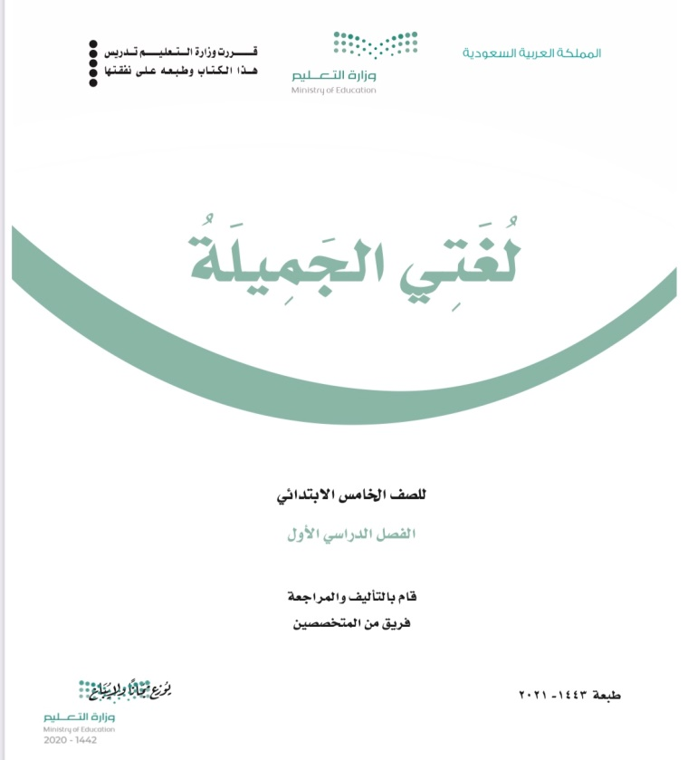
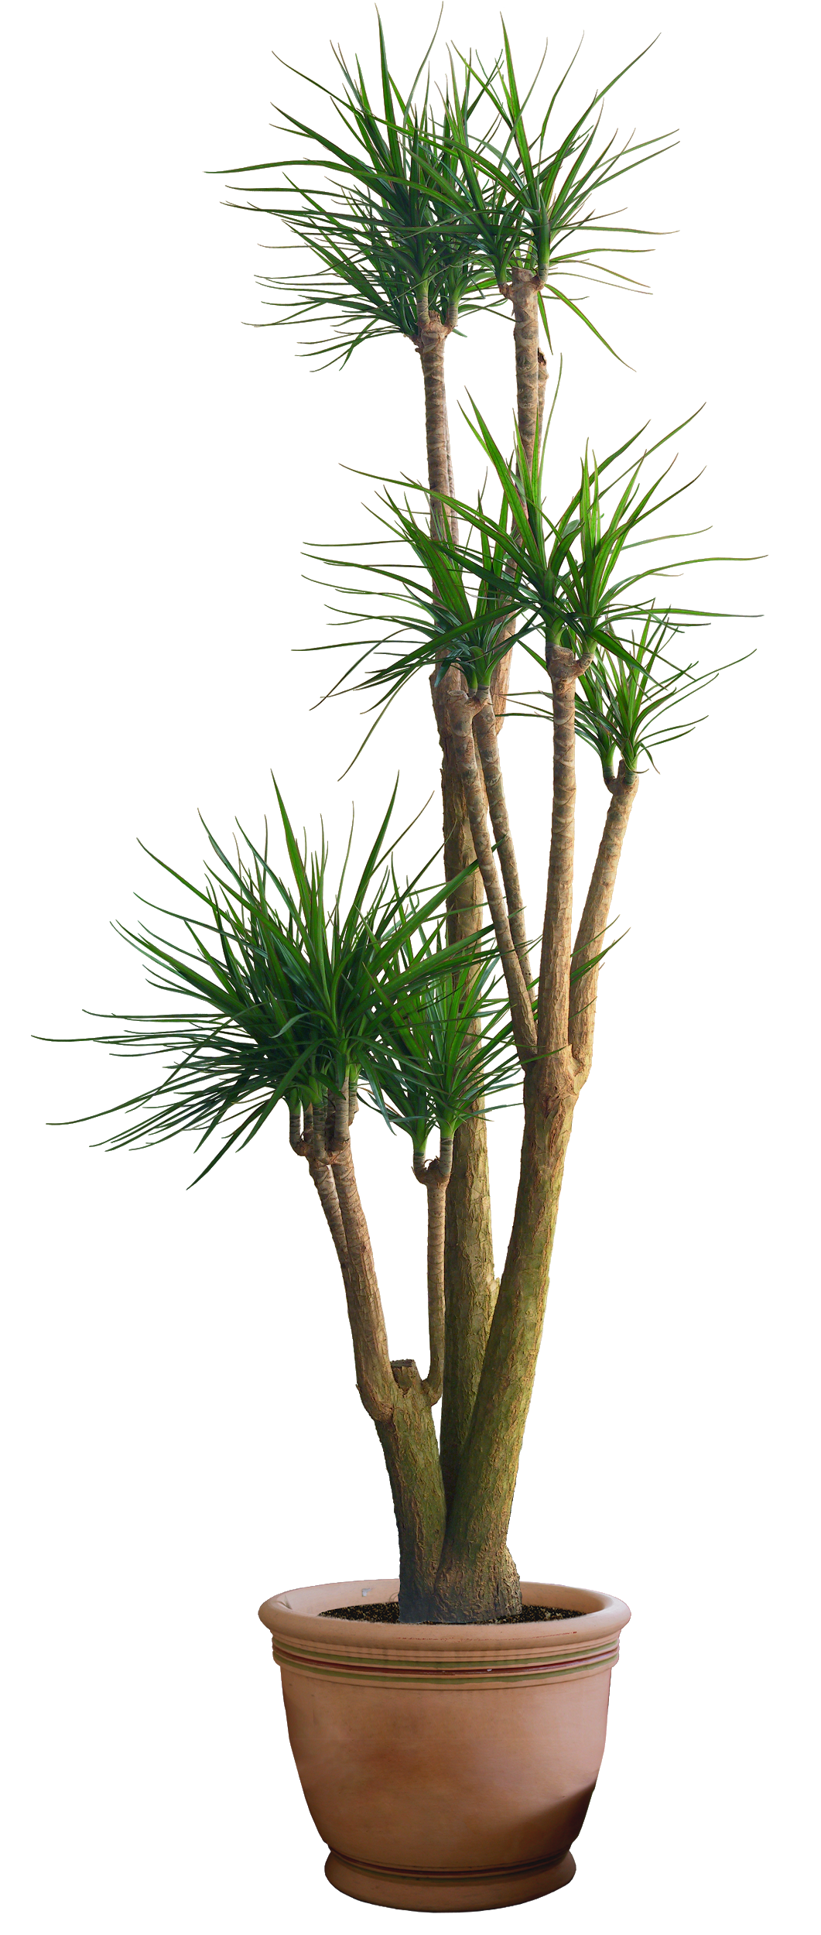

Slide 2
النشيد الوطني السعودي

Slide 3
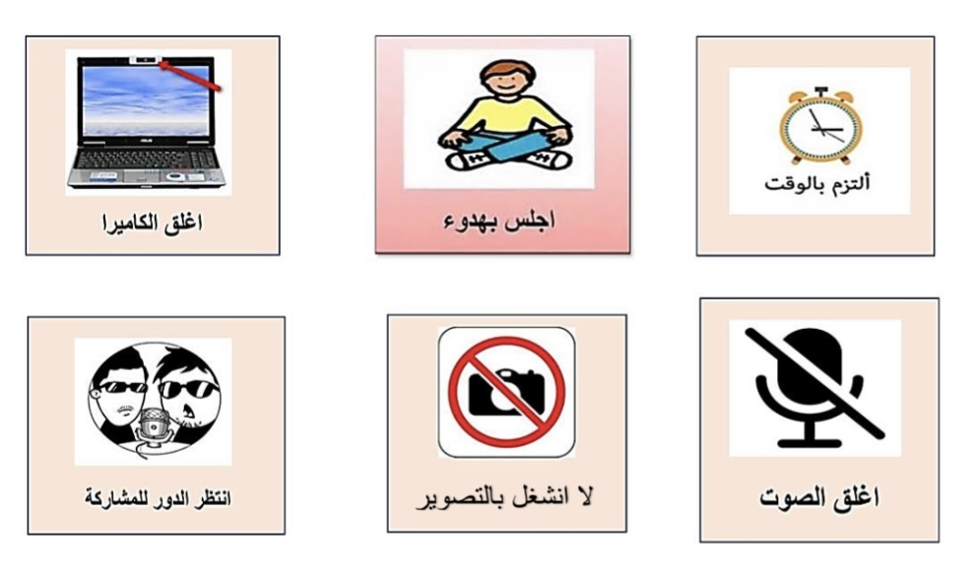
قوانين التعلم
عن بعد

Slide 4
هيا نتعلم مع المصابيح المضيئة
التغذية
الراجعة
السؤال / عرفي جمع المذكر السالم
استراتيجية
التعلم باللعب
الإجابة / هو ما دل على أكثر
من اثنين بزيادة واو ونون
أو ياء ونون على مفرده

Slide 5
التغذية
الراجعة
استراتيجية
التعلم باللعب

Slide 6
الهدف
تحسين مستوى الطالبات في مهارة الإملاء والخط
السطر الإملائي :
يساهم المواطنون
في تقدم الوطن

Slide 7
درسنا في الصف الرابع ثلاثة أنواع من الهمزة ، لنتذكرها :
التمهيد
يقع هذا النوع من الهمزات في :
( أول الكلمة - وسط الكلمة - آخر الكلمة )
همزة القطع
همزة الوصل
في أول الكلمة
يقع هذا النوع من الهمزات في :
( أول الكلمة - وسط الكلمة - آخر الكلمة )
الهمزة المتطرفة
في آخر الكلمة
من خارج الكتاب
الوطن هو المأوى الذي نلجأ إليه
سنتعرف اليوم على الهمزة المتوسطة
أين وقعت الهمزة في كلمة المأوى ؟
في وسط الكلمة

Slide 8
التاريخ : / / 1443 هـ
المادة : لغتي الجميلة .
الوحدة الرابعة : أخلاق وفضائل
المكون : الظاهرة الإملائية
الموضوع / الهمزة المتوسطة على الألف
من صفحة 58 إلى صفحة 64

Slide 9
الكفايات
والأهداف
اكتساب اتجاهات وقيم تتعلق بمحور ( أخلاق وفضائل )
اكتساب رصيد معرفي ولغوي متصل بمحور ( أخلاق وفضائل )
الكفايات :
الاقتداء بسلوك وآداب من سيرة النبي عليه السلام وهديه
قراءة الكفايات المستهدفة قراءة صحيحة
يتوقع من الطالبة
في نهاية المكون :
إغناء الرصيد اللغوي ، واستعماله في التواصل الشفهي والكتابي
تعرف الهمزة المتوسطة على الألف
الأهداف :
تعرف سبب كتابتها على الأف
رسم الهمزة المتوسطة على ألف رسمًا صحيحًا

Slide 10
مهارة
الملاحظة
ص 58

Slide 11
مهارة
الاستخراج
رأسها
المدفأة
ليأخذ
ص 58
سأل
المرأة
يرأف

Slide 12
مهارة
الملاحظة
ص 59

Slide 13
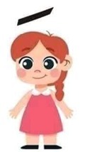
من خلال مهارة الملاحظة نلاحظ أقوى الحركات في اللغة العربية .
مهارة
الملاحظة
من خارج الكتاب

Slide 14
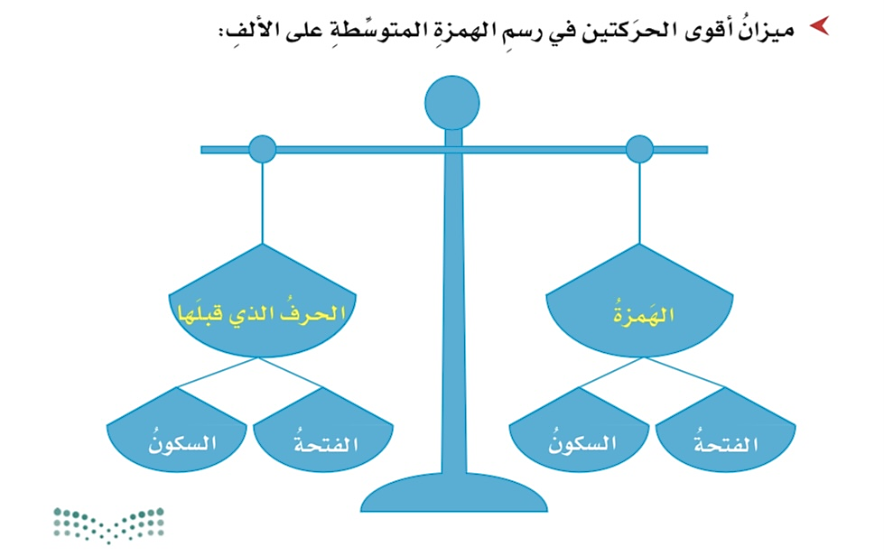
استراتيجية
خرائط المفاهيم
ص 59

Slide 15
مهارة
التطبيق
الفتحة
الألف
الفتحة
الألف
الفتحة
ص 60
الألف
متماثلتان
الفتحة
الفتحة
الألف
الفتحة
السكون
الفتحة
الألف
الفتحة
السكون
الفتحة

Slide 16
مهارة
الاستنتاج
ص 60

Slide 17
مهارة
التطبيق
ص 61
مَأْمَنُ
يَأْمَنُ
مُكافَاةُ
كَافَاَتْ
مَأْخَذُ
يَأْخُذُ
مُبادَأةُ
بَدَأَتْ

Slide 18
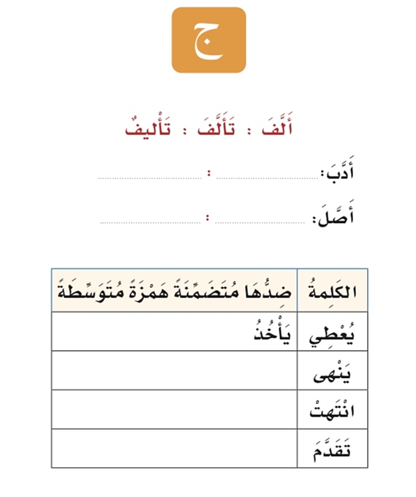
مهارة
التطبيق
تَأْديبُ
تَأَدَّبَ
تأْصيلُ
تَأَصَّلَ
ص 61
يأمر
ابتدأت
تأخر

Slide 19
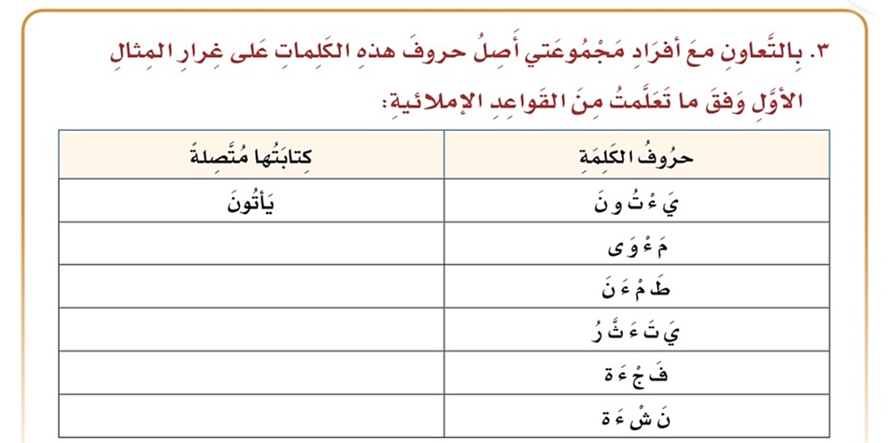
استراتيجية
التعلم التعاوني
مَأوَى
طَمْأنَ
ص 62
يَتَأثَرُ
فَجْأة
نَشْأة

Slide 20
مهارة
الاستماع
ص 62

Slide 21
مهارة
الاستماع
فرأيت
اتأمل
تنأى
ص 62
هيأه
امتلأت

Slide 22
مهارة
التطبيق
ص 62

Slide 23
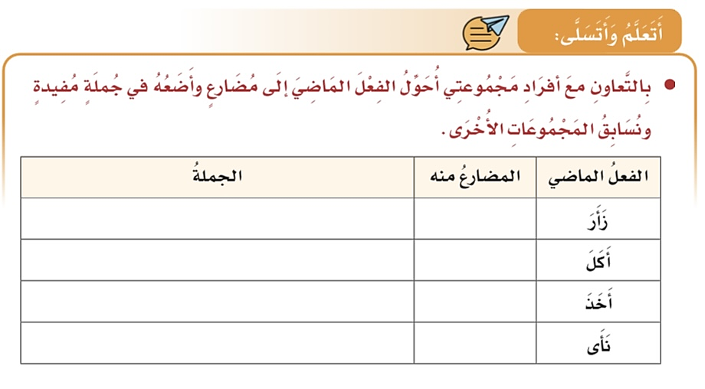
استراتيجية
التعلم التعاوني
يزأر الأسد في الغابة
يَزْأرُ
ص 63
يأكل الولد التفاحة
يَأكلُ
يأخذ الطالب الدرس
يَأخُذُ
ينأى المجرم بعيدًا
يَنْأى

Slide 24
مهارة التطبيق
واجب منزلي
ص 63
واجب منزلي

Slide 25
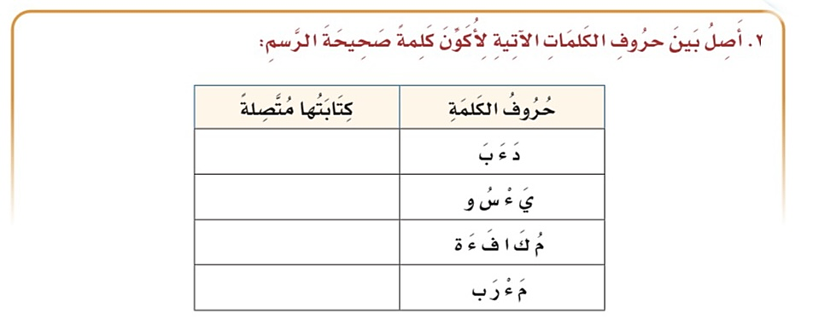
مهارة التطبيق
واجب منزلي
واجب
منزلي
ص 64

Slide 26
مهارة التطبيق
واجب منزلي
واجب منزلي
ص 64

Slide 27
بطاقة
خروج
من خلال شريط الذكريات
لنسترجع ما درسناه خلال الحصة
من خارج الكتاب
ما أقوى الحركات ؟

Slide 28
الواجب :
الواجب رقم 1- 2 –3
ص 63 - 64

